Slide 1


Slide 2

珠峰培训-前端全栈开发公开课
[八年专注、有口皆碑]
NODE安装及基础介绍
1.安装node
https://nodejs.org/zh-cn/
2.node特点
基于V8引擎渲染JS
+ REPL模式 (Read-Evaluate-Print-Loop，输入-求值-输出-循环)
+ 在命令行中执行 OR 在WB等编辑器中执行
单线程、无阻塞I/O操作、event-driven事件驱动

Slide 3

珠峰培训-前端全栈开发公开课
[八年专注、有口皆碑]
NPM模块管理
1.基于npm进行第三方模块管理
https://www.npmjs.com/
A：npm install xxx -g / npm install xxx （卸载是uninstall）
B：npm root -g && npm view
2.基于yarn管理
A：npm install yarn -g
B：yarn add / yarn remove

Slide 4
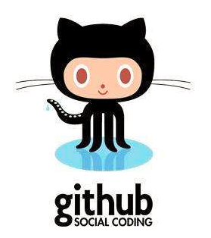
珠峰培训-前端全栈开发公开课
[八年专注、有口皆碑]
gitHub基础管理
https://github.com/
1.常规操作
+ 登录 / 注册 / 邮箱验证
+ 个人信息维护
+ 仓库信息维护
2.coding 中文版gitHub
https://coding.net/

Slide 5

珠峰培训-前端全栈开发公开课
[八年专注、有口皆碑]
Git基础管理
1.基础信息速览
+ git发展史
+ 什么是版本控制
+ 集中式 VS 分布式
2.git安装
https://git-scm.com/

Slide 6
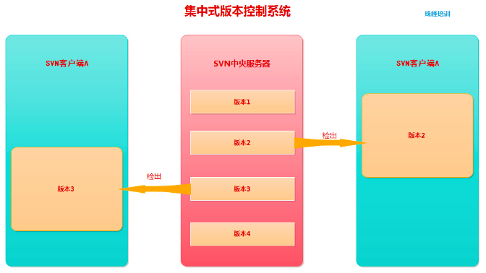
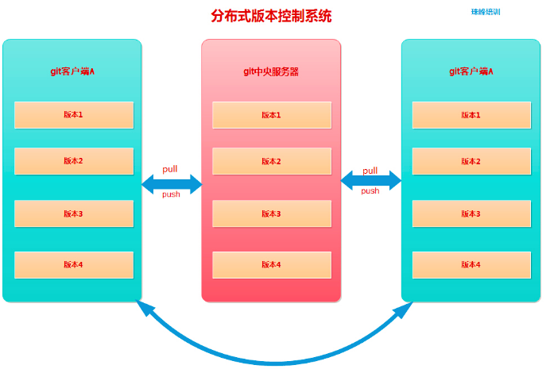
珠峰培训-前端全栈开发公开课
[八年专注、有口皆碑]
Git基础管理

Slide 7
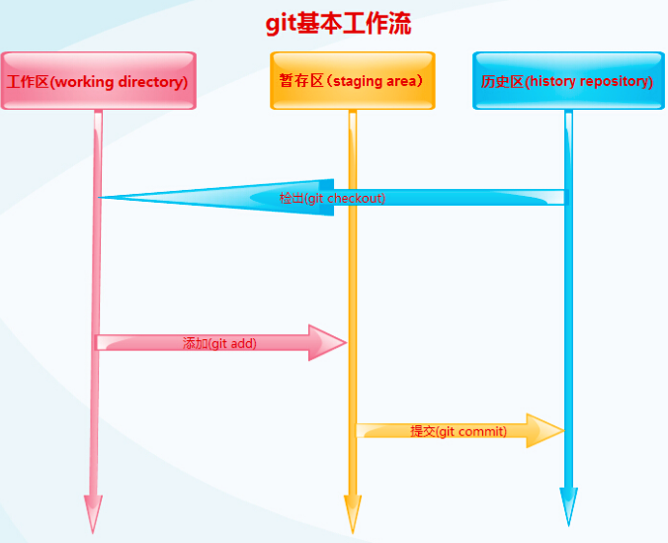
珠峰培训-前端全栈开发公开课
[八年专注、有口皆碑]
Git基础管理
3.git工作流程

Slide 8
珠峰培训-前端全栈开发公开课
[八年专注、有口皆碑]
Git基础管理
4.基础命令配置
$ git config -l
$ git config --global user.name 'xxx'
$ git config --global user.eamil 'xxx'
5.创建仓库
$ git init
.git文件存储当前git仓库的所有信息，不可以删除

Slide 9
珠峰培训-前端全栈开发公开课
[八年专注、有口皆碑]
Git基础管理
6.工作区到暂存区
$ git add xxx 把指定的文件提交到暂存区
$ git add . 包含修改和增加的，但是不包含删除的
$ git add -u 包含修改和删除的，但是不包含新增的
$ git add -A 同时具备 . 和 -u 特征
$ git status 查看文件状态
想要把某些文件忽略提交，项目根目录增加 .gitignore

Slide 10
珠峰培训-前端全栈开发公开课
[八年专注、有口皆碑]
Git基础管理
7.暂存区到历史区
$ git commit 提交到历史区
$ git commit -m'xxx' 提交到历史区
$ git log 查看提交记录
$ git reflog 查看所有的历史记录（包括历史区回滚后）

Slide 11
珠峰培训-前端全栈开发公开课
[八年专注、有口皆碑]
Git基础管理
8.查看每个区代码区别
$ git diff 工作区VS暂存区
$ git diff master 工作区VS历史区MASTER分支
$ git diff --cached 暂存区VS历史区
还可以通过一些工具，直观查看具体的区别（界面化操作）
9.把本地仓库推送到gitHub

